Slide 1
ПРАВИТЕЛЬСТВО САМАРСКОЙ ОБЛАСТИ
ОБ ОСНОВНЫХ НАПРАВЛЕНИЯХ ДЕЯТЕЛЬНОСТИ В РАМКАХ РЕАЛИЗАЦИИ СТРАТЕГИИ ГОСУДАРСТВЕННОЙ НАЦИОНАЛЬНОЙ ПОЛИТИКИ РОССИЙСКОЙ ФЕДЕРАЦИИ НА ПЕРИОД ДО 2036 ГОДА В САМАРСКОЙ ОБЛАСТИ

Slide 2
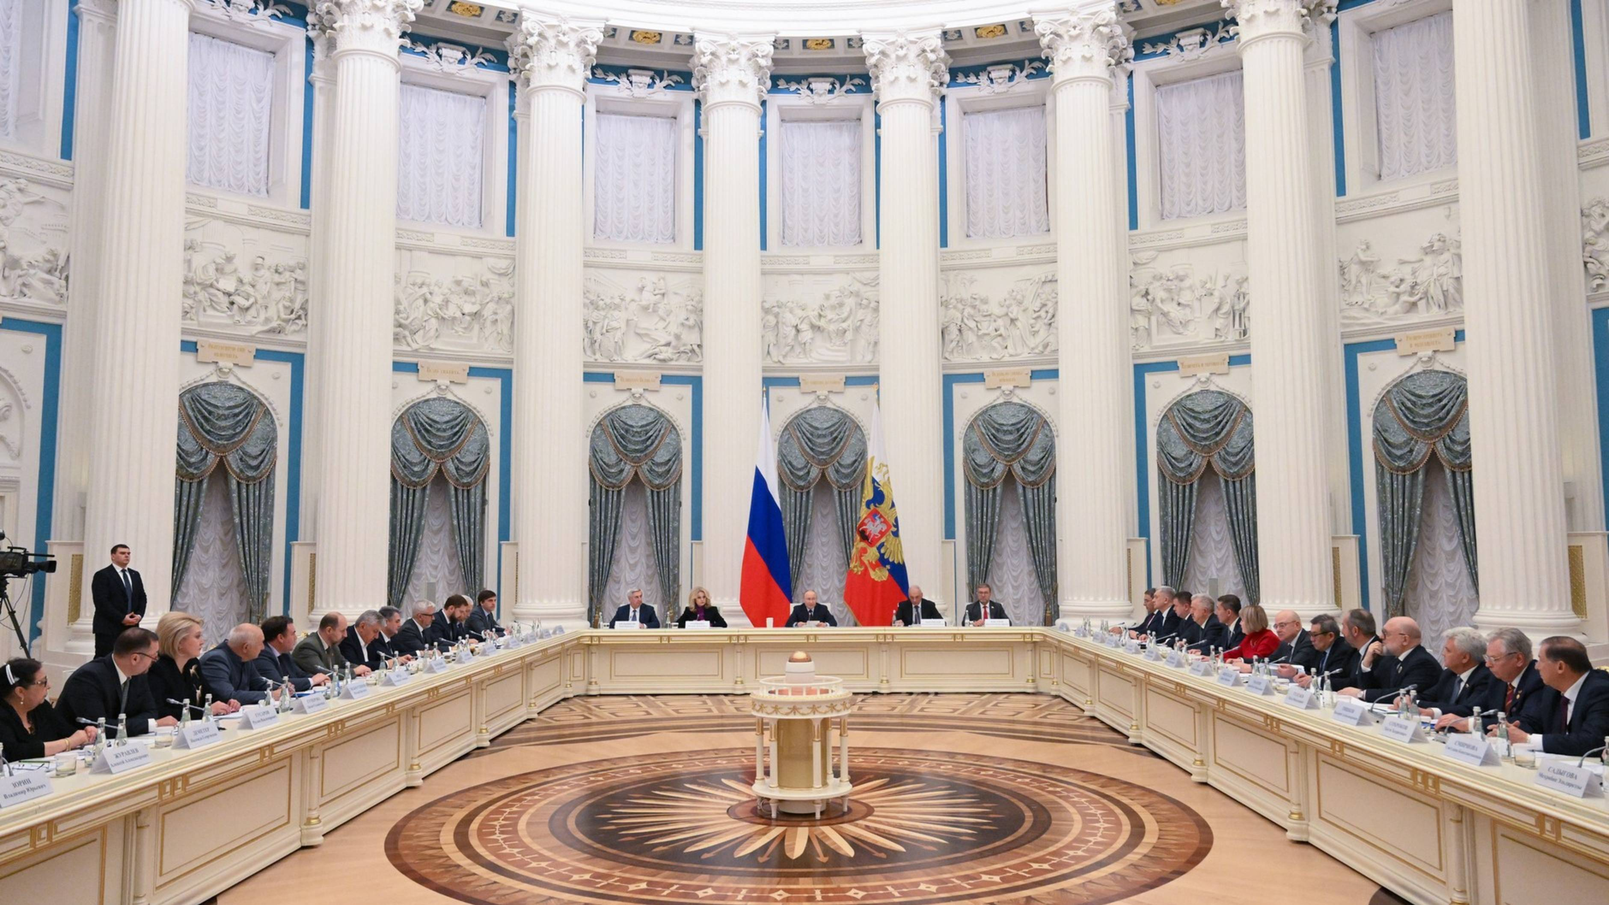
Ключевое события текущего года – заседание Совета по межнациональным отношениям под председательством Владимира Владимировича Путина
5 ноября 2025 года в Кремле
2
2

Slide 3


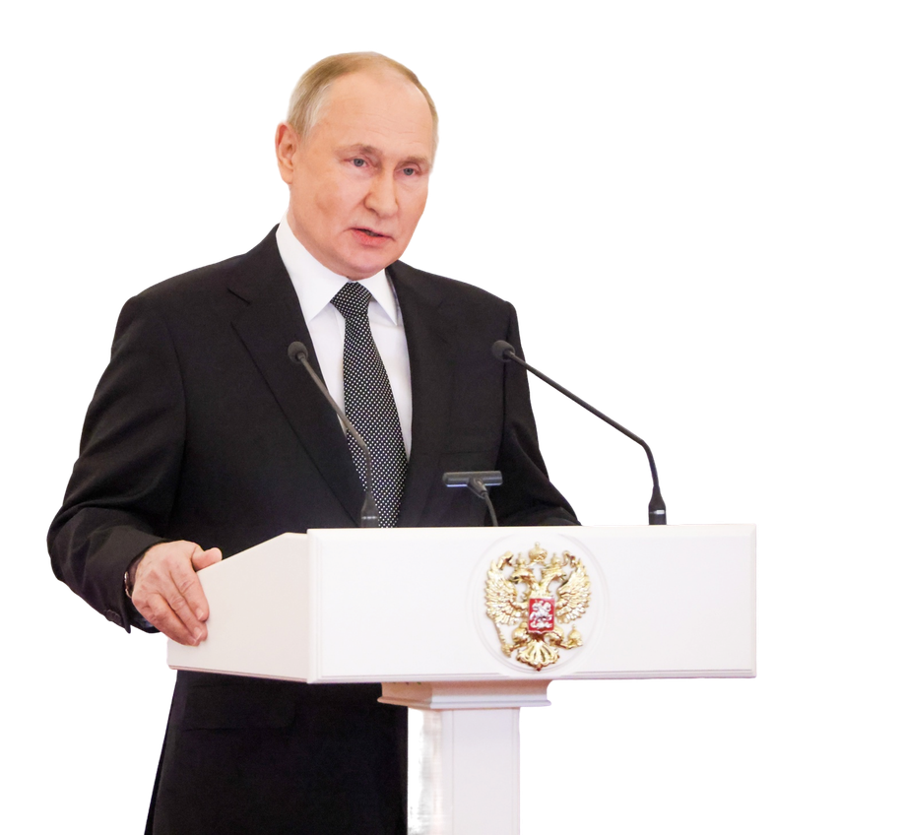
Без русского народа нет и не может быть самой России. Русская самобытность, традиции, культура, язык государствообразующего народа нуждается в самом бережном отношении и защите. Их объединяющая роль – гарантия единства нашего многонационального Отечества.
Важны и необходимы культура, обычаи, языки каждого народа нашей огромной страны. Такое многообразие, забота о его сохранении – это основа основ национальной политики России.
…
Один из важнейших индикаторов эффективности национальной политики – мнение граждан, как люди сами оценивают состояние межнациональных отношений и эффективность работы уполномоченных органов. Усиление регионального компонента реализации Стратегии – это правильный шаг для России – большой, федеративной страны.
3

Slide 4


УКАЗ ПРЕЗИДЕНТА РОССИЙСКОЙ ФЕДЕРАЦИИ 25 НОЯБРЯ 2025 ГОДА N 858 «О СТРАТЕГИИ ГОСУДАРСТВЕННОЙ НАЦИОНАЛЬНОЙ ПОЛИТИКИ РОССИЙСКОЙ ФЕДЕРАЦИИ НА ПЕРИОД ДО 2036 ГОДА»
Единая трехкомпонентная цель Стратегии – укрепление единства многонационального народа Российской Федерации и общероссийской гражданской идентичности при сохранении этнокультурного и языкового многообразия для обеспечения развития страны, ее государственной и территориальной целостности, внутренней политической и социальной стабильности
4
2

Slide 5



Приоритетные направления реализация Стратегии:
укрепление общероссийской гражданской идентичности (гражданского самосознания) на основе традиционных российских духовно-нравственных и культурно-исторических ценностей;
сохранение и поддержка этнокультурного и языкового многообразия Российской Федерации;
обеспечение межнационального (межэтнического) и межрелигиозного согласия, противодействие экстремизму и возникновению конфликтов на национальной (этнической) и (или) религиозной почве.
5

Slide 6

УКРЕПЛЕНИЕ ОБЩЕРОССИЙСКОЙ ГРАЖДАНСКОЙ ИДЕНТИЧНОСТИ (ГРАЖДАНСКОГО САМОСОЗНАНИЯ) НА ОСНОВЕ ТРАДИЦИОННЫХ РОССИЙСКИХ ДУХОВНО-НРАВСТВЕННЫХ И КУЛЬТУРНО-ИСТОРИЧЕСКИХ ЦЕННОСТЕЙ
ЗАДАЧИ:
защита, поддержка и развитие русского языка как государственного языка Российской Федерации, как языка государствообразующего народа и как родного языка, а также продвижение русского языка как языка межнационального общения;
формирование у детей и молодежи на всех этапах образовательного и воспитательного процессов гражданского самосознания, представлений о единстве многонационального народа Российской Федерации (российской нации), воспитание патриотизма;
сохранение и развитие культуры межнациональных (межэтнических) отношений, защита исторической правды и исторической памяти, традиционных российских духовно-нравственных и культурно-исторических ценностей.
6

Slide 7

УКРЕПЛЕНИЕ ОБЩЕРОССИЙСКОЙ ГРАЖДАНСКОЙ ИДЕНТИЧНОСТИ (ГРАЖДАНСКОГО САМОСОЗНАНИЯ) НА ОСНОВЕ ТРАДИЦИОННЫХ РОССИЙСКИХ ДУХОВНО-НРАВСТВЕННЫХ И КУЛЬТУРНО-ИСТОРИЧЕСКИХ ЦЕННОСТЕЙ
Целевые показатели:
уровень общероссийской гражданской идентичности
(гражданского самосознания) - не менее 95 процентов;
доля граждан Российской Федерации, положительно оценивающих отношения между представителями различных национальностей в месте своего проживания, - не менее 85 процентов.
7

Slide 8
СОХРАНЕНИЕ И ПОДДЕРЖКА ЭТНОКУЛЬТУРНОГО И ЯЗЫКОВОГО МНОГООБРАЗИЯ РОССИЙСКОЙ ФЕДЕРАЦИИ
ЗАДАЧИ:
этнокультурное и духовное развитие народов Российской Федерации;
укрепление объединяющей роли русского народа как государствообразующего народа;
сохранение самобытной культуры, традиционного образа жизни и поддержка традиционной хозяйственной деятельности коренных малочисленных народов Российской Федерации.
8

Slide 9
СОХРАНЕНИЕ И ПОДДЕРЖКА ЭТНОКУЛЬТУРНОГО И ЯЗЫКОВОГО МНОГООБРАЗИЯ РОССИЙСКОЙ ФЕДЕРАЦИИ
Целевые показатели:
доля граждан Российской Федерации, удовлетворенных качеством обеспечения своих национально-культурных потребностей (этнокультурных потребностей),
- не менее 80 процентов;
доля мероприятий, направленных на популяризацию русской культуры, в общем количестве этнокультурных мероприятий - не менее 50 процентов.
9

Slide 10
ОБЕСПЕЧЕНИЕ МЕЖНАЦИОНАЛЬНОГО (МЕЖЭТНИЧЕСКОГО) И МЕЖРЕЛИГИОЗНОГО СОГЛАСИЯ, ПРОТИВОДЕЙСТВИЕ ЭКСТРЕМИЗМУ И ВОЗНИКНОВЕНИЮ КОНФЛИКТОВ НА НАЦИОНАЛЬНОЙ (ЭТНИЧЕСКОЙ) И (ИЛИ) РЕЛИГИОЗНОЙ ПОЧВЕ
ЗАДАЧИ:
профилактика и предупреждение конфликтов на национальной (этнической) и (или) религиозной почве, обеспечение равноправия граждан;
совершенствование механизмов содействия адаптации иностранных граждан к условиям жизни в российском обществе;
обеспечение участия институтов гражданского общества в реализации государственной национальной политики.
10

Slide 11
ОБЕСПЕЧЕНИЕ МЕЖНАЦИОНАЛЬНОГО (МЕЖЭТНИЧЕСКОГО) И МЕЖРЕЛИГИОЗНОГО СОГЛАСИЯ, ПРОТИВОДЕЙСТВИЕ ЭКСТРЕМИЗМУ И ВОЗНИКНОВЕНИЮ КОНФЛИКТОВ НА НАЦИОНАЛЬНОЙ (ЭТНИЧЕСКОЙ) И (ИЛИ) РЕЛИГИОЗНОЙ ПОЧВЕ
Целевые показатели:
доля граждан Российской Федерации, отмечающих отсутствие в отношении себя дискриминации по признаку национальной и языковой принадлежности, - не менее 90 процентов;
доля информационных поводов, выявленных государственной информационной системой мониторинга в сфере межнациональных и межконфессиональных отношений и раннего предупреждения конфликтных ситуаций и повлекших за собой принятие оперативных мер реагирования со стороны субъектов Российской Федерации, - не менее 95 процентов;
доля иностранных граждан, охваченных мероприятиями по содействию их адаптации в Российской Федерации,
- не менее 70 процентов.
11

Slide 12
ПРАВИТЕЛЬСТВО САМАРСКОЙ ОБЛАСТИ
ОБ ОСНОВНЫХ НАПРАВЛЕНИЯХ ДЕЯТЕЛЬНОСТИ В РАМКАХ РЕАЛИЗАЦИИ СТРАТЕГИИ ГОСУДАРСТВЕННОЙ НАЦИОНАЛЬНОЙ ПОЛИТИКИ РОССИЙСКОЙ ФЕДЕРАЦИИ НА ПЕРИОД ДО 2036 ГОДА В САМАРСКОЙ ОБЛАСТИ

